Slide 1
Проектная работа в школе
(из опыта работы)
Учитель математики ГБОУ СОШ № 297 Ухова Н.П.
Москва, 2013

Slide 2
Подготовить детей адаптироваться в современном мире к жизненным ситуациям и проблемам, вопросам и взаимоотношениям поможет умение работать с проектами в школе.
Проектная деятельность в школе (учебный проект) помогает реализовать установленные требования «Федерального государственного образовательного стандарта» основного общего образования детей, открывает учащимся возможности в становление и развитие личности в её индивидуальности, самобытности, уникальности, неповторимости.

Slide 3
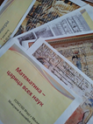
* Проект – работа, направленная на решение конкретной проблемы, на достижение оптимальным способом заранее запланированного результата.
* Для ученика проект – это возможность максимально раскрыть свой творческий потенциал, расширить активную учебно-познавательную деятельность.

Slide 4
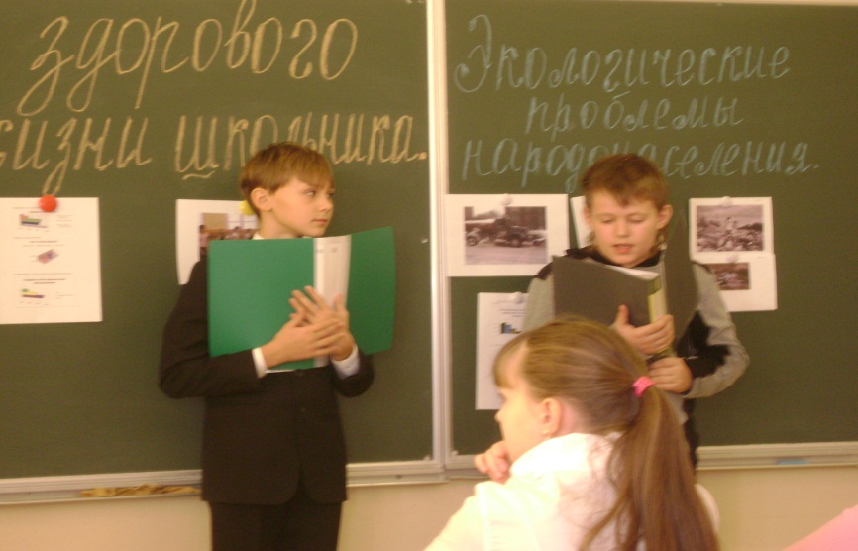
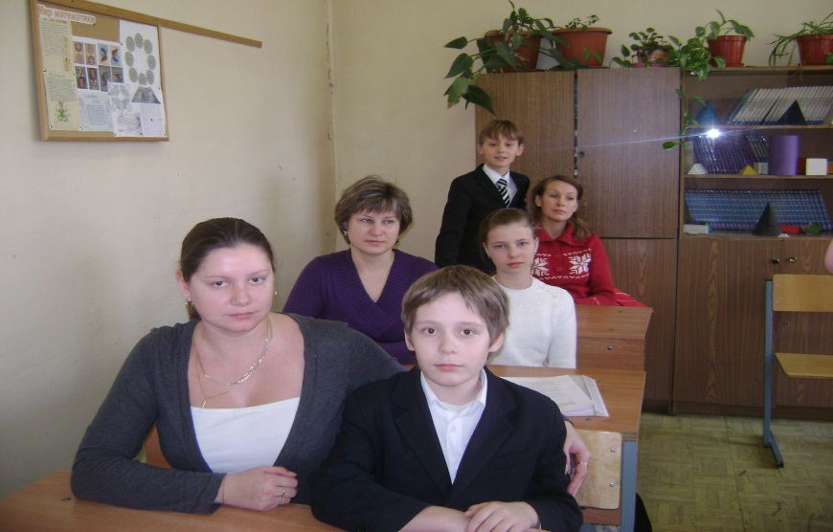
    * Работа над проектом обеспечивает эффективное сочетания урочных и внеурочных форм организации образовательного процесса, взаимодействия всех его участников : ученика и учителя, ученика с одноклассниками, ученика и родителей.
Защита проекта

Slide 5
В работе над проектами имеет смысл применять групповую и индивидуальную работу.
Групповые проекты, наряду с учебными задачами помогают формировать коллектив класса, развивать у детей навыки сотрудничества.
Индивидуальная проектная работа дает возможность точечно воздействовать не только на дефицит в знаниях, умениях и навыках, но и на формирование личности учащегося в целом.
Учитель строит работу над проектом с учётом индивидуальных возрастных, психологических и физиологических особенностей обучающихся.

Slide 6
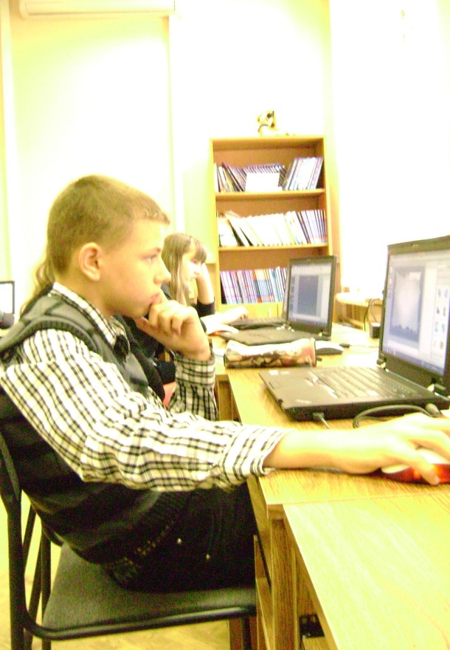
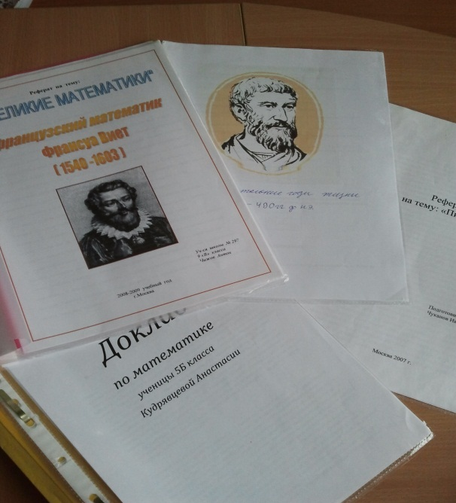
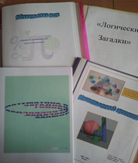
* Работа над проектом помогает ребенку раскрыть свои возможности, так как может включать в себя элементы докладов, рефератов, исследований и любых других видов самостоятельной творческой работы учащихся, и различных способов достижения цели проекта.

Slide 7
Проектная деятельность учащегося начинается с выбора темы
Затем,
* учащиеся изучают литературу и другие источников информации
* Необходимо разработать подробный график работы с указанием сроков реализации каждого этапа работы над проектом
* Проведение различных опытов, экспериментов
* Тематические и предметные исследования
* Сбор информации с помощью опросов

Slide 8
В работе над проектом обязательно присутствуют
Анализ и обобщение полученных данных, собранной информации
Выводы
Высказывание собственной точки зрения на исходную проблему проекта
Способы решения проблемы

Slide 9
Структура проекта
Проект обязательно должен иметь письменную часть
- отчет о ходе выполняемой работы
В отчете описываются все этапы работы (начиная с определения проблемы проекта)
все принимавшиеся решения с их обоснованием
все возникшие проблемы и способы их преодоления
Анализируются и записываются:
собранная информация
результаты опросов и т.п.
проведенные эксперименты и наблюдения

Slide 10
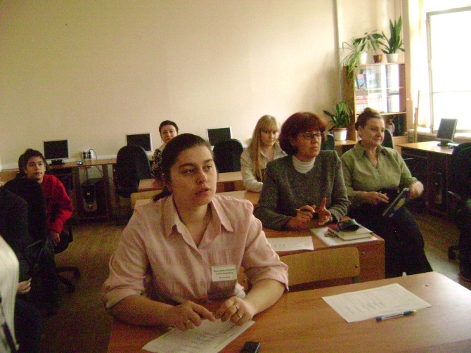
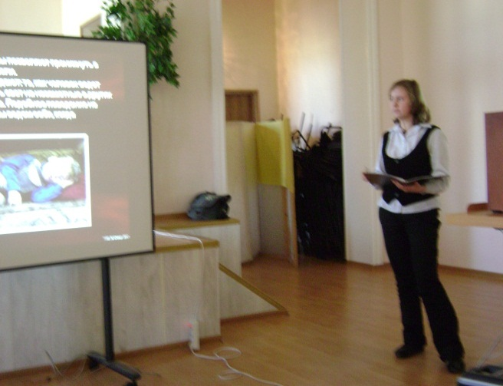
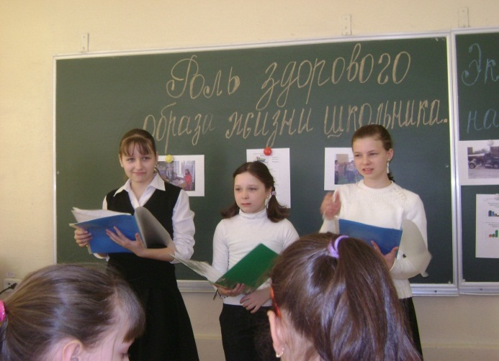
Непременным условием проекта является его публичная защита, презентация
В ходе презентации автор не только рассказывает о ходе проделанной работы и показывает ее результаты, но и демонстрирует собственные знания и опыт в решении проблемы проекта, приобретенную компетентность.
Комиссия
Участники защиты проектов

Slide 11
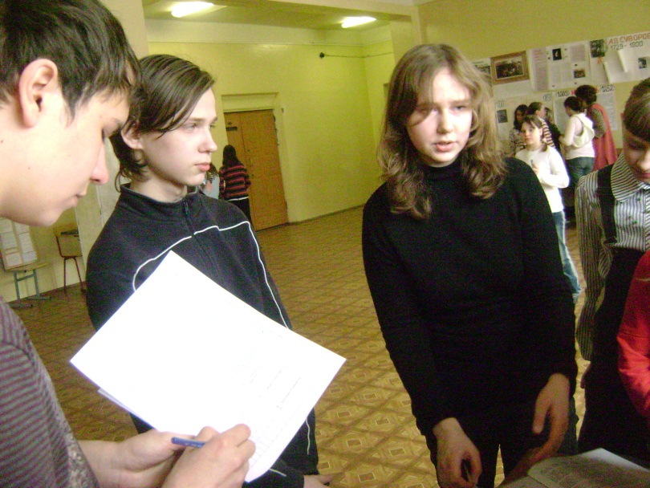
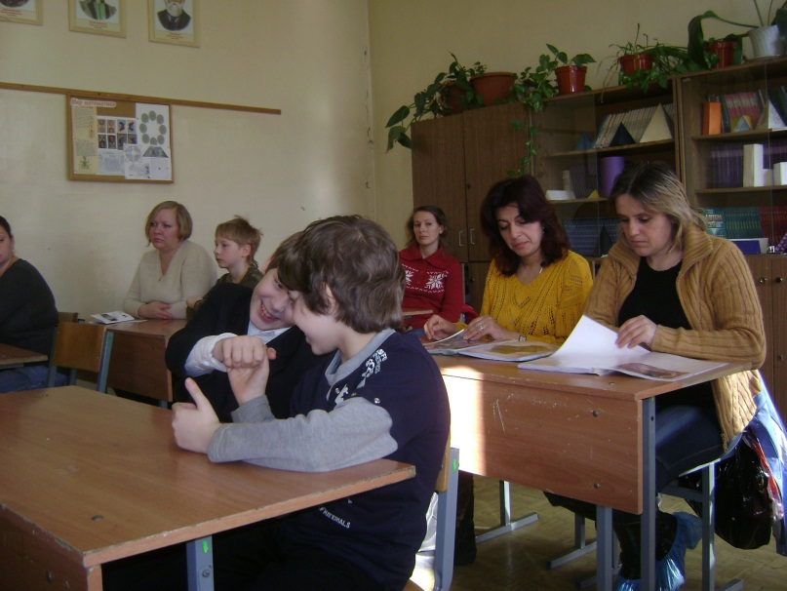
* Элемент презентации – важнейшая сторона работы над проектом, которая предполагает рефлексивную оценку автором всей проделанной
им работы и приобретенного в ее ходе опыта.

Slide 12
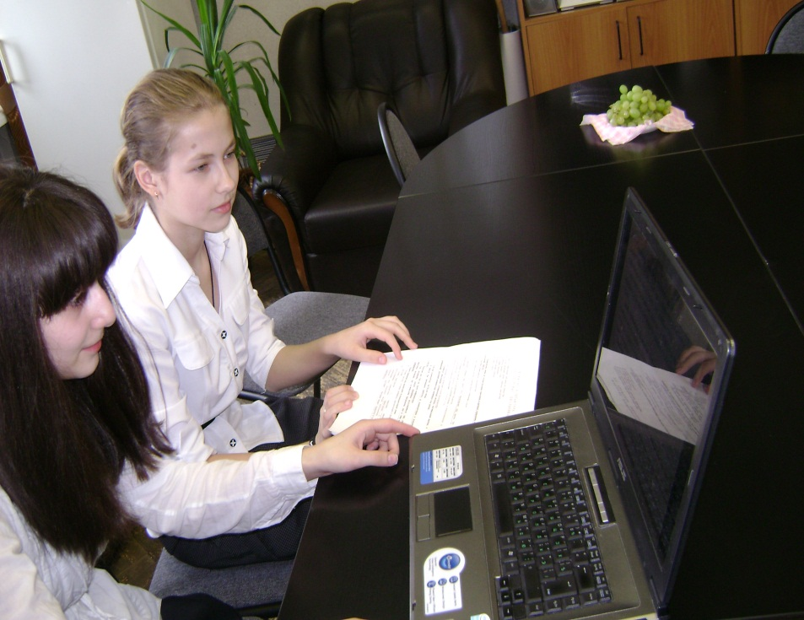
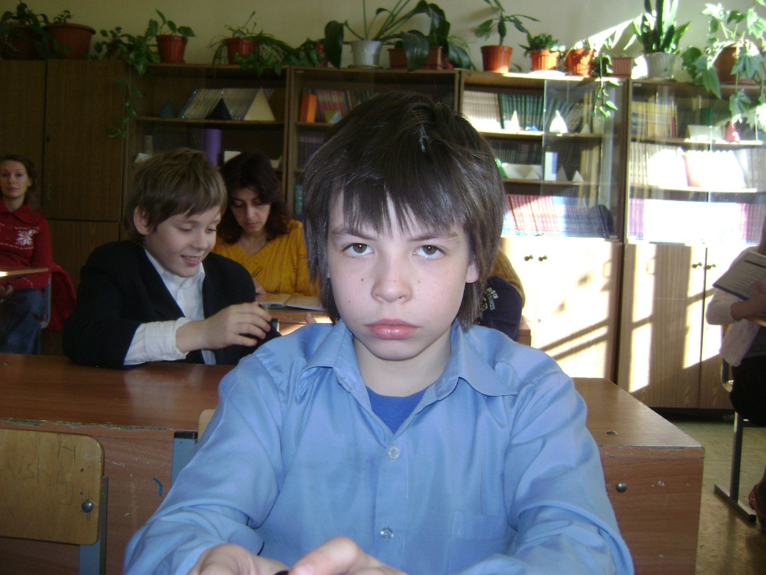
По своей сути проектный метод обучения близок к проблемному обучению, которое предполагает последовательное и целенаправленное выдвижение перед учащимися познавательных проблем, решая которые, они под руководством учителя активно усваивают новые
знания.

Slide 13
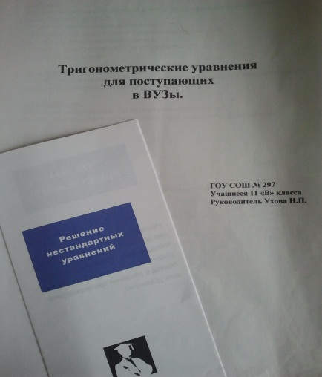
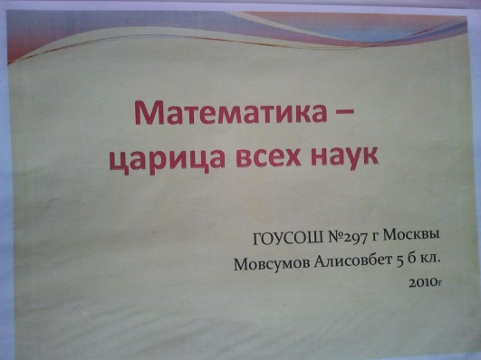
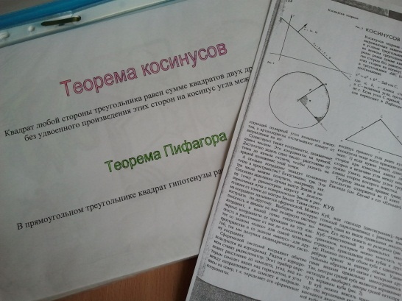
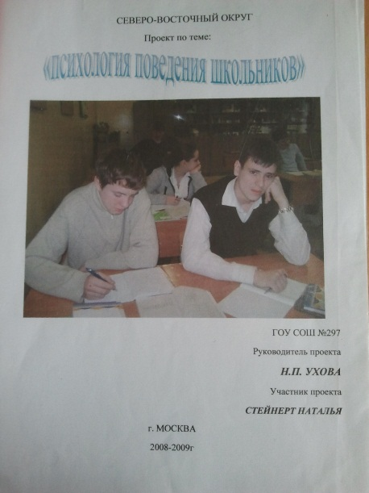
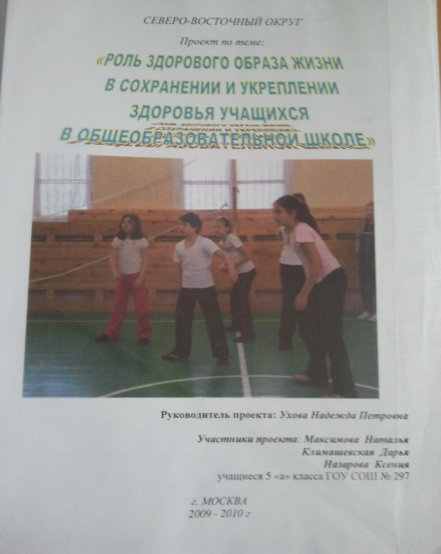

Урочная и внеурочная проектная деятельность из опыта работы
Выбора темы по учебному предмету или вне предметную

Slide 14
Пишем аннотацию к проектной работе по выбранной теме. В нее входят:
Актуальность выбранной темы
Проблема
Гипотеза
Цель
Задачи проекта
Методы исследования
Результат

Slide 15
В работе над проектом используют
Исторические данные изучаемой проблемы
Жизненные ситуации предполагаемой гипотезы
Отношение современного поколения школьников к рассматриваемым проблемам
Можно подготовить вопросы для анкетирования
Анализ полученных результатов
Делаем выводы
Пишем заключение

Slide 16

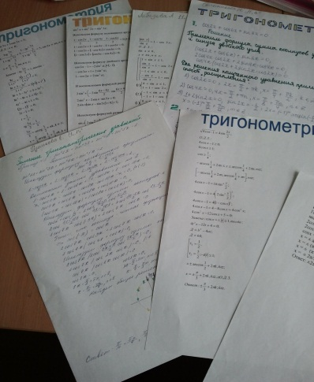
Защита проекта может проходить в несколько этапов
Предварительное слушание или представление проекта в виде реферата, доклада, тематического сообщения на уроке , во внеурочное время
Предоставление результатов и выводов проведенного анкетирования для обсуждения
Выставка рисунков, просмотр диаграмм, схем, таблиц

Slide 17
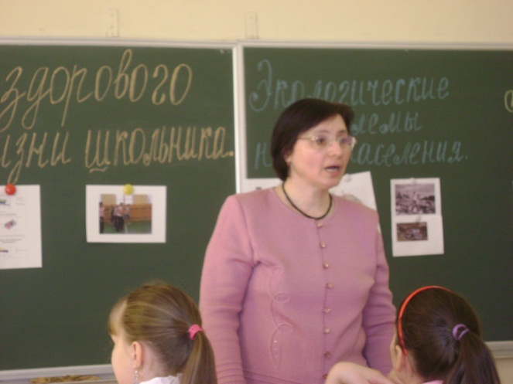
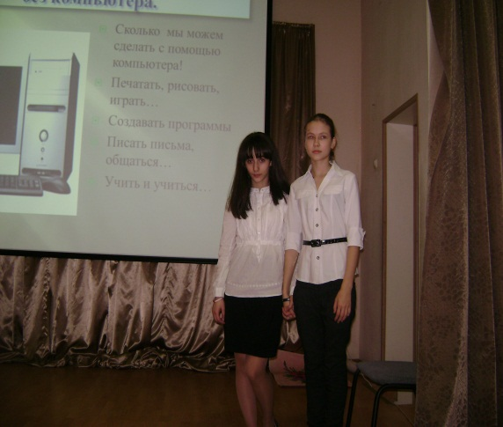
Защита проекта
Защищая свой проект, дети учатся:
преподносить результаты проведенной работы;
анализировать свои успехи и неудачи;
умению «держать аудиторию»;
видеть перспективы дальнейшей работы…

Slide 18
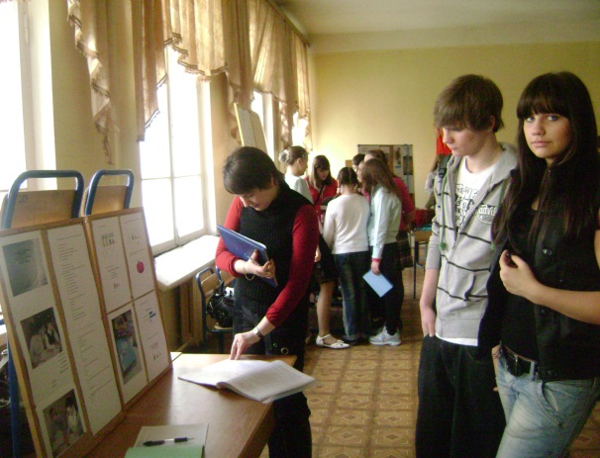
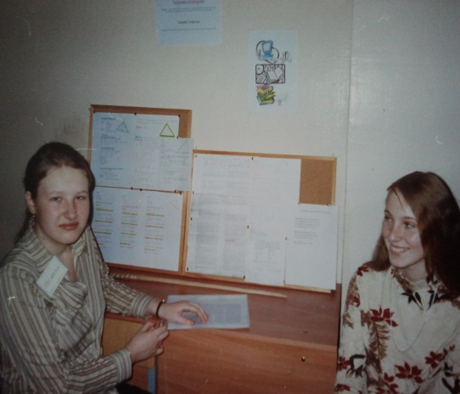
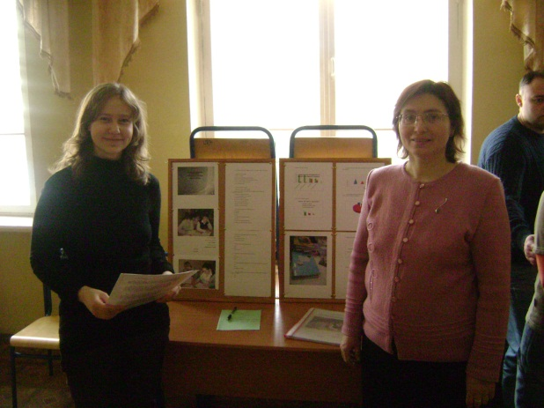
В апреле в школе проходит тематическая научная конференция и «Ярмарка идей»
В конференции участвуют победители проектов.
На «Ярмарке идей» можно представить проект, творческую работу, исследовательскую или практическую работу. В ярмарке участниками и гостями могут быть все учителя, дети и их родители.

